Slide 1


PHÒNG GIÁO DỤC VÀ ĐÀO TẠO TP THÁI NGUYÊN
Chủ đề 3: Tình bạn
Tiết 7:
Hát: Mời bạn vui múa ca
Đọc nhạc: Ôn tập hai nốt Mi, Son
Trải nghiệm và khám phá:
Vận động theo tiếng đàn.

Slide 2
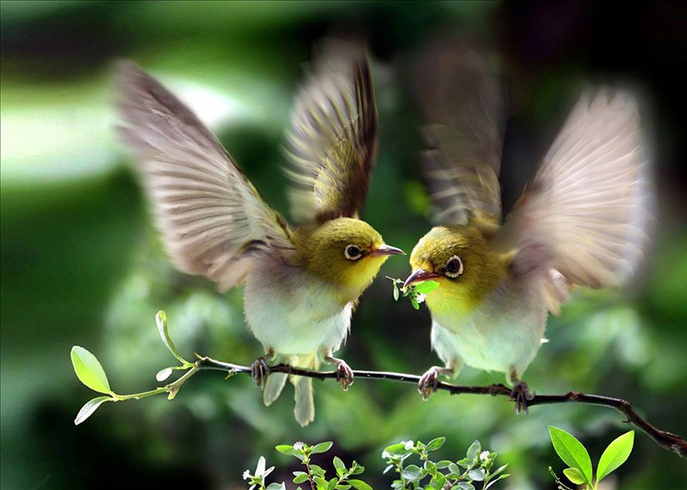
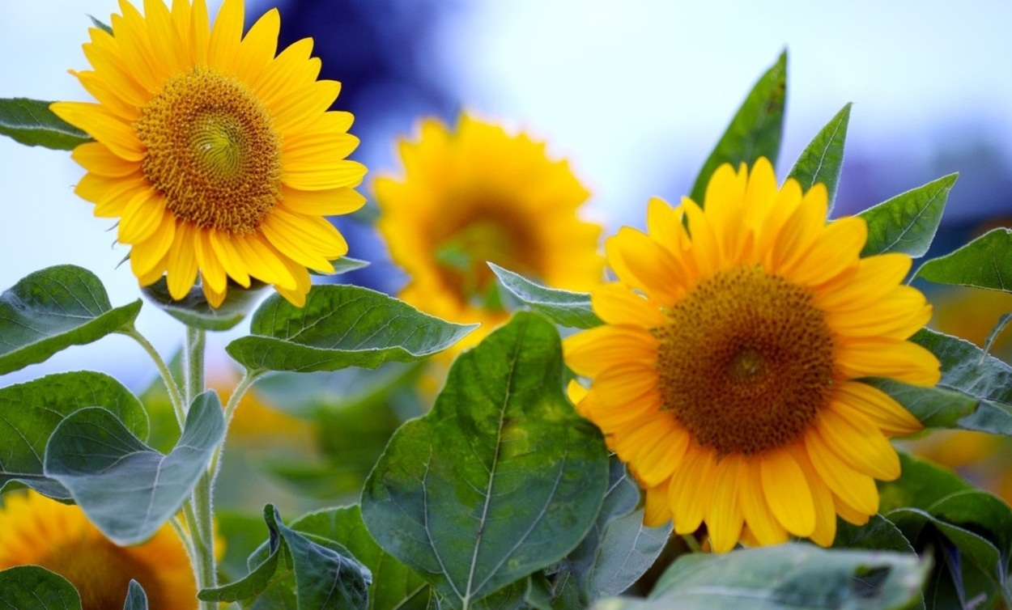



Slide 3


Âm nhạc 1
Chủ đề 3: Tình bạn
Tiết 7
Hát: Mời bạn vui múa ca
Đọc nhạc: Ôn tập 2 nốt Mi, Son
Trải nghiệm và khám phá: Vận động theo tiếng đàn.

Slide 4


Slide 5
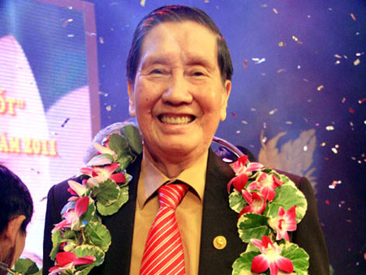
Nhạc sĩ Phạm Tuyên sinh ngày 12-1-1930. Mùa xuân này đã là mùa xuân thứ 91 của ông và cũng là dịp ông tròn 71 năm tuổi Đảng.
Ông đã sáng tác rất nhiều ca khúc cho thiếu nhi như bài hát: Chiếc đèn ông sao, Tiến lên Đoàn viên, Cánh én tuổi thơ, Chú voi con ở Bản Đôn, Như có Bác trong ngày đại thắng...và bài hát Mời bạn vui múa ca.

Slide 6
video hát mẫu

Slide 7
Mời bạn vui múa ca
Nhạc và lời: Phạm Tuyên
Chim ca líu lo, hoa như đón chào
Bầu trời xanh, nước long lanh
La la lá la, là là la là
Mời bạn cùng vui múa vui ca.

Slide 8
khởi động giọng là la lá la là

Slide 9
  Câu 1:
  Chim ca líu lo, hoa như đón chào

Slide 10

  Câu 2:
  Bầu trời xanh, nước long lanh.

Slide 11
  Ghép câu 1 và câu 2:
  Chim ca líu lo, hoa như đón chào
  Bầu trời xanh, nước long lanh

Slide 12
  Câu 3:
  La la lá la, là là la là

Slide 13
  Câu 4:
  Mời bạn cùng vui múa vui ca

Slide 14
  Câu 3 và câu 4:
  La la lá la, là là la là
  Mời bạn cùng vui múa vui ca

Slide 15
Mời bạn vui múa ca
Nhạc và lời: Phạm Tuyên
Chim ca líu lo, hoa như đón chào
Bầu trời xanh, nước long lanh
La la lá la, là là la là
Mời bạn cùng vui múa vui ca.

Slide 16
MỜI BẠN VUI MÚA CA
Nhạc và lời: Phạm Tuyên
Chim ca líu lo, hoa như đón chào.
Bầu trời xanh, nước long lanh.
La la lá la, là là la là
Mời bạn cùng vui múa vui ca.
x x x x
x x x x
x x x x
x x x x

Slide 17

Củng cố, dặn dò

